Slide 1
Bases de datos
Soluciones a los problemas de modelado

Slide 2
IMPORTANTE
Las soluciones que se encuentran en este documento son posibles formas de resolver los requisitos de datos que se definen en los enunciados
Recuerda que en el modelado conceptual NO existe una solución única, por lo que es posible que otras soluciones diferentes a las aquí incluidas puedan considerarse válidas

Slide 3
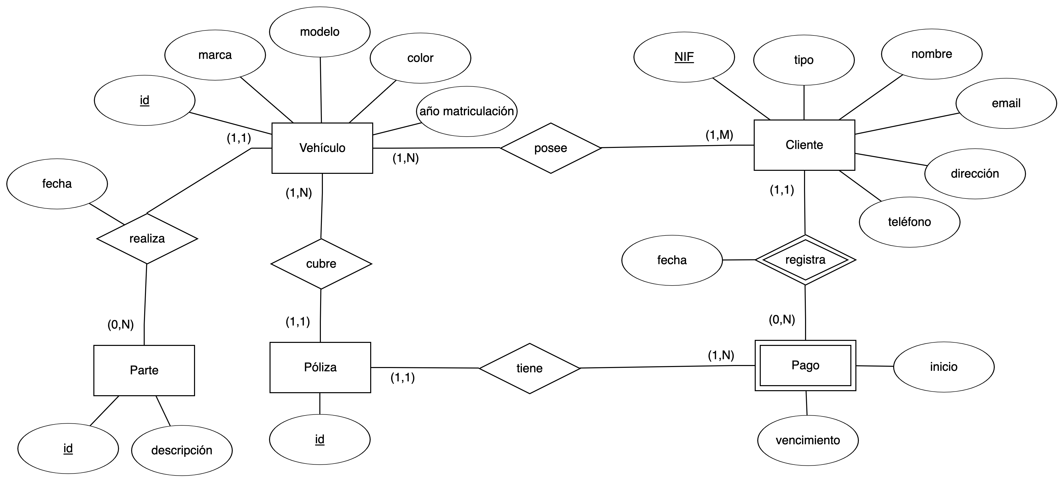
1. Compañía aseguradora

Slide 4
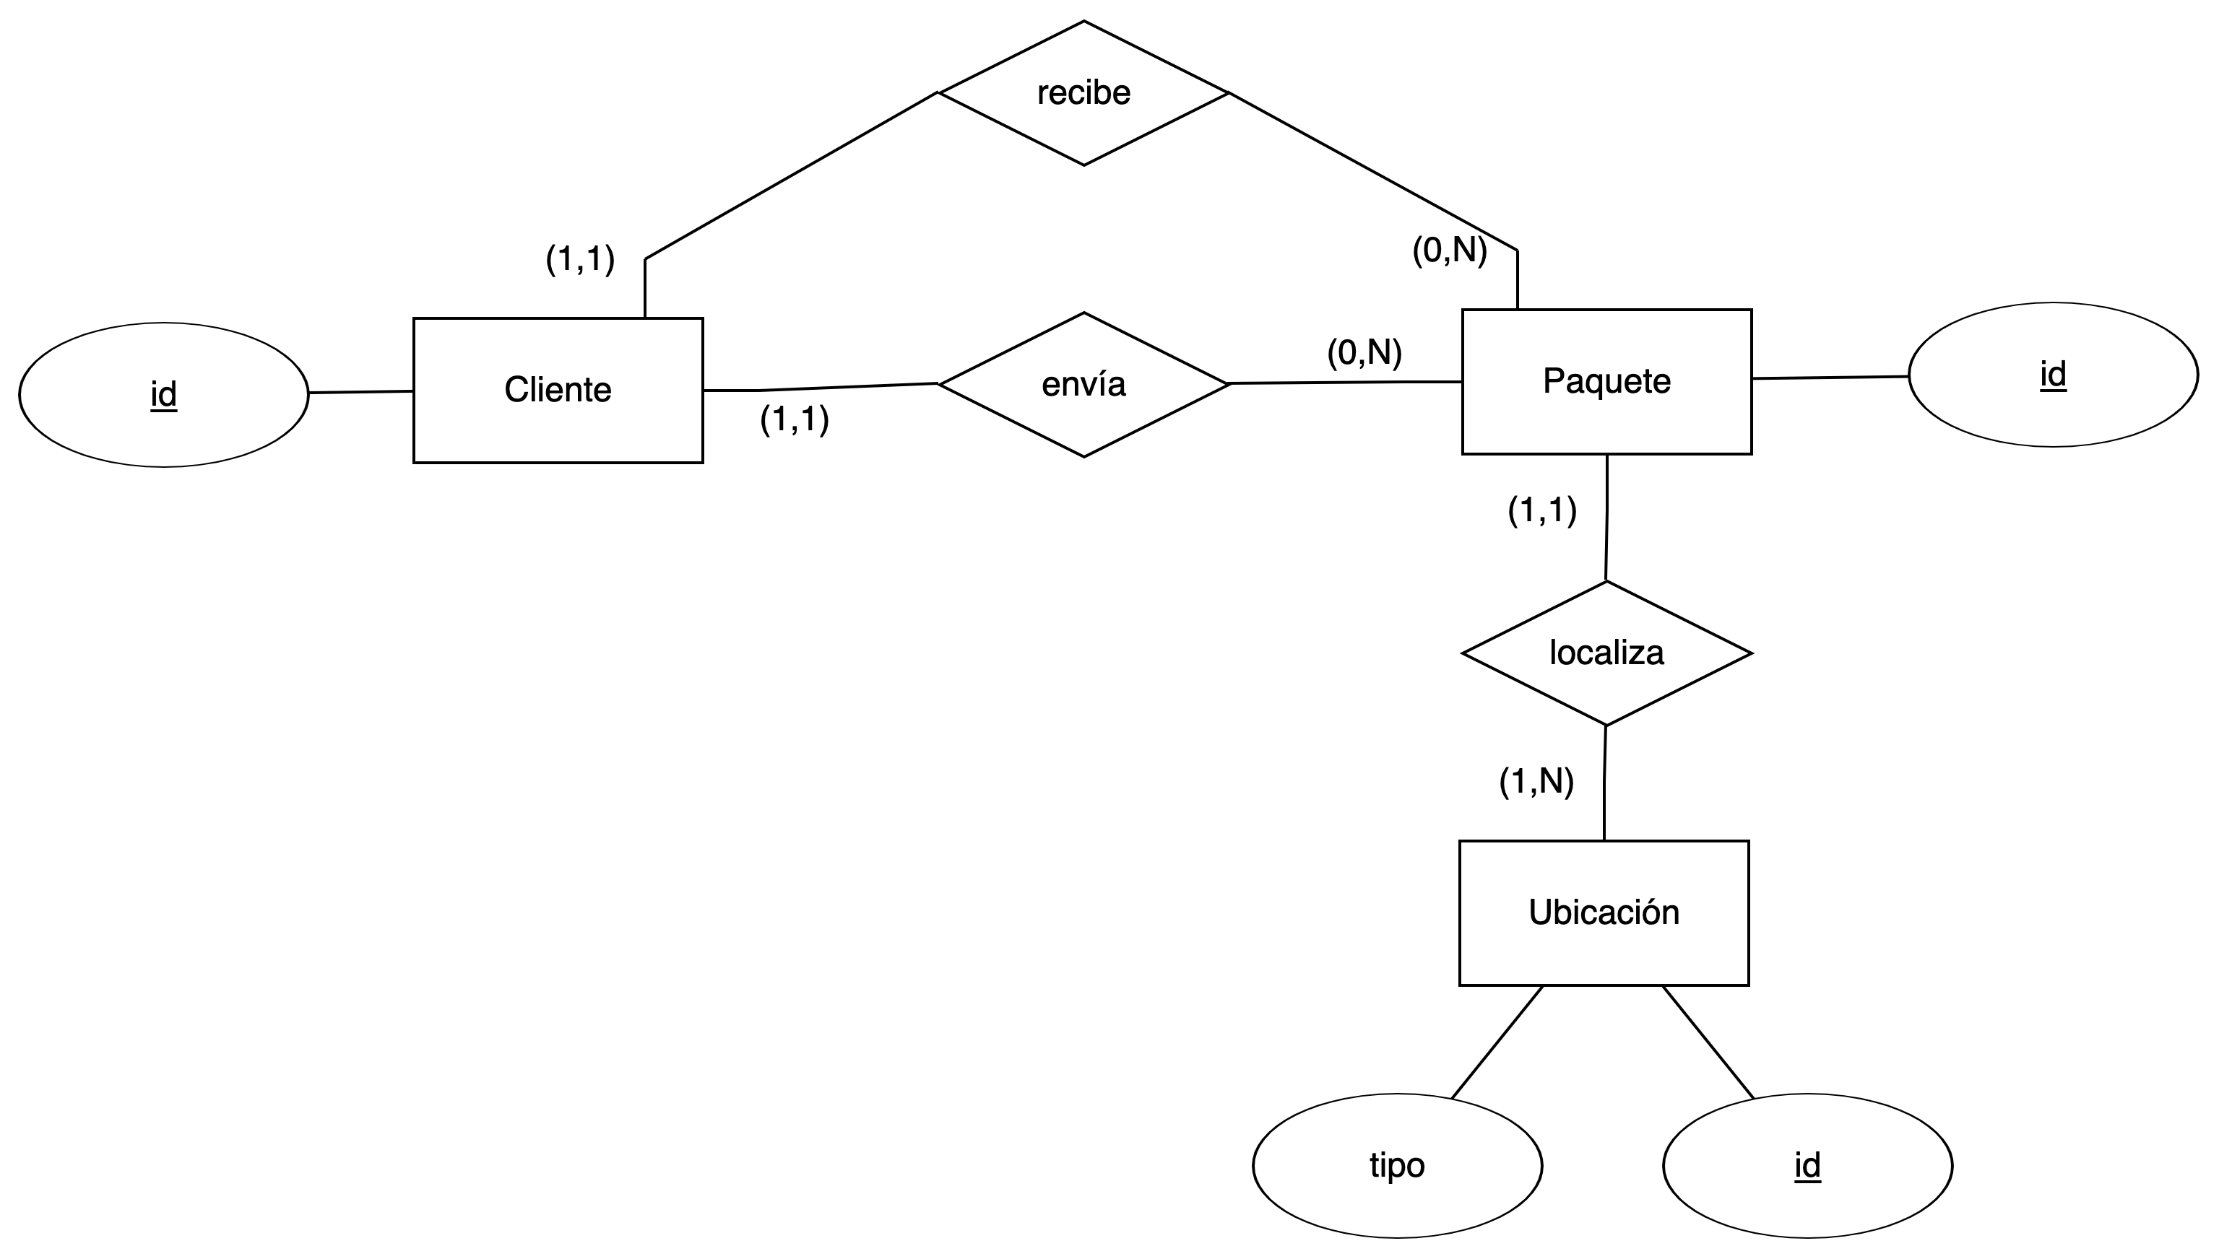
2. Paquetería

Slide 5
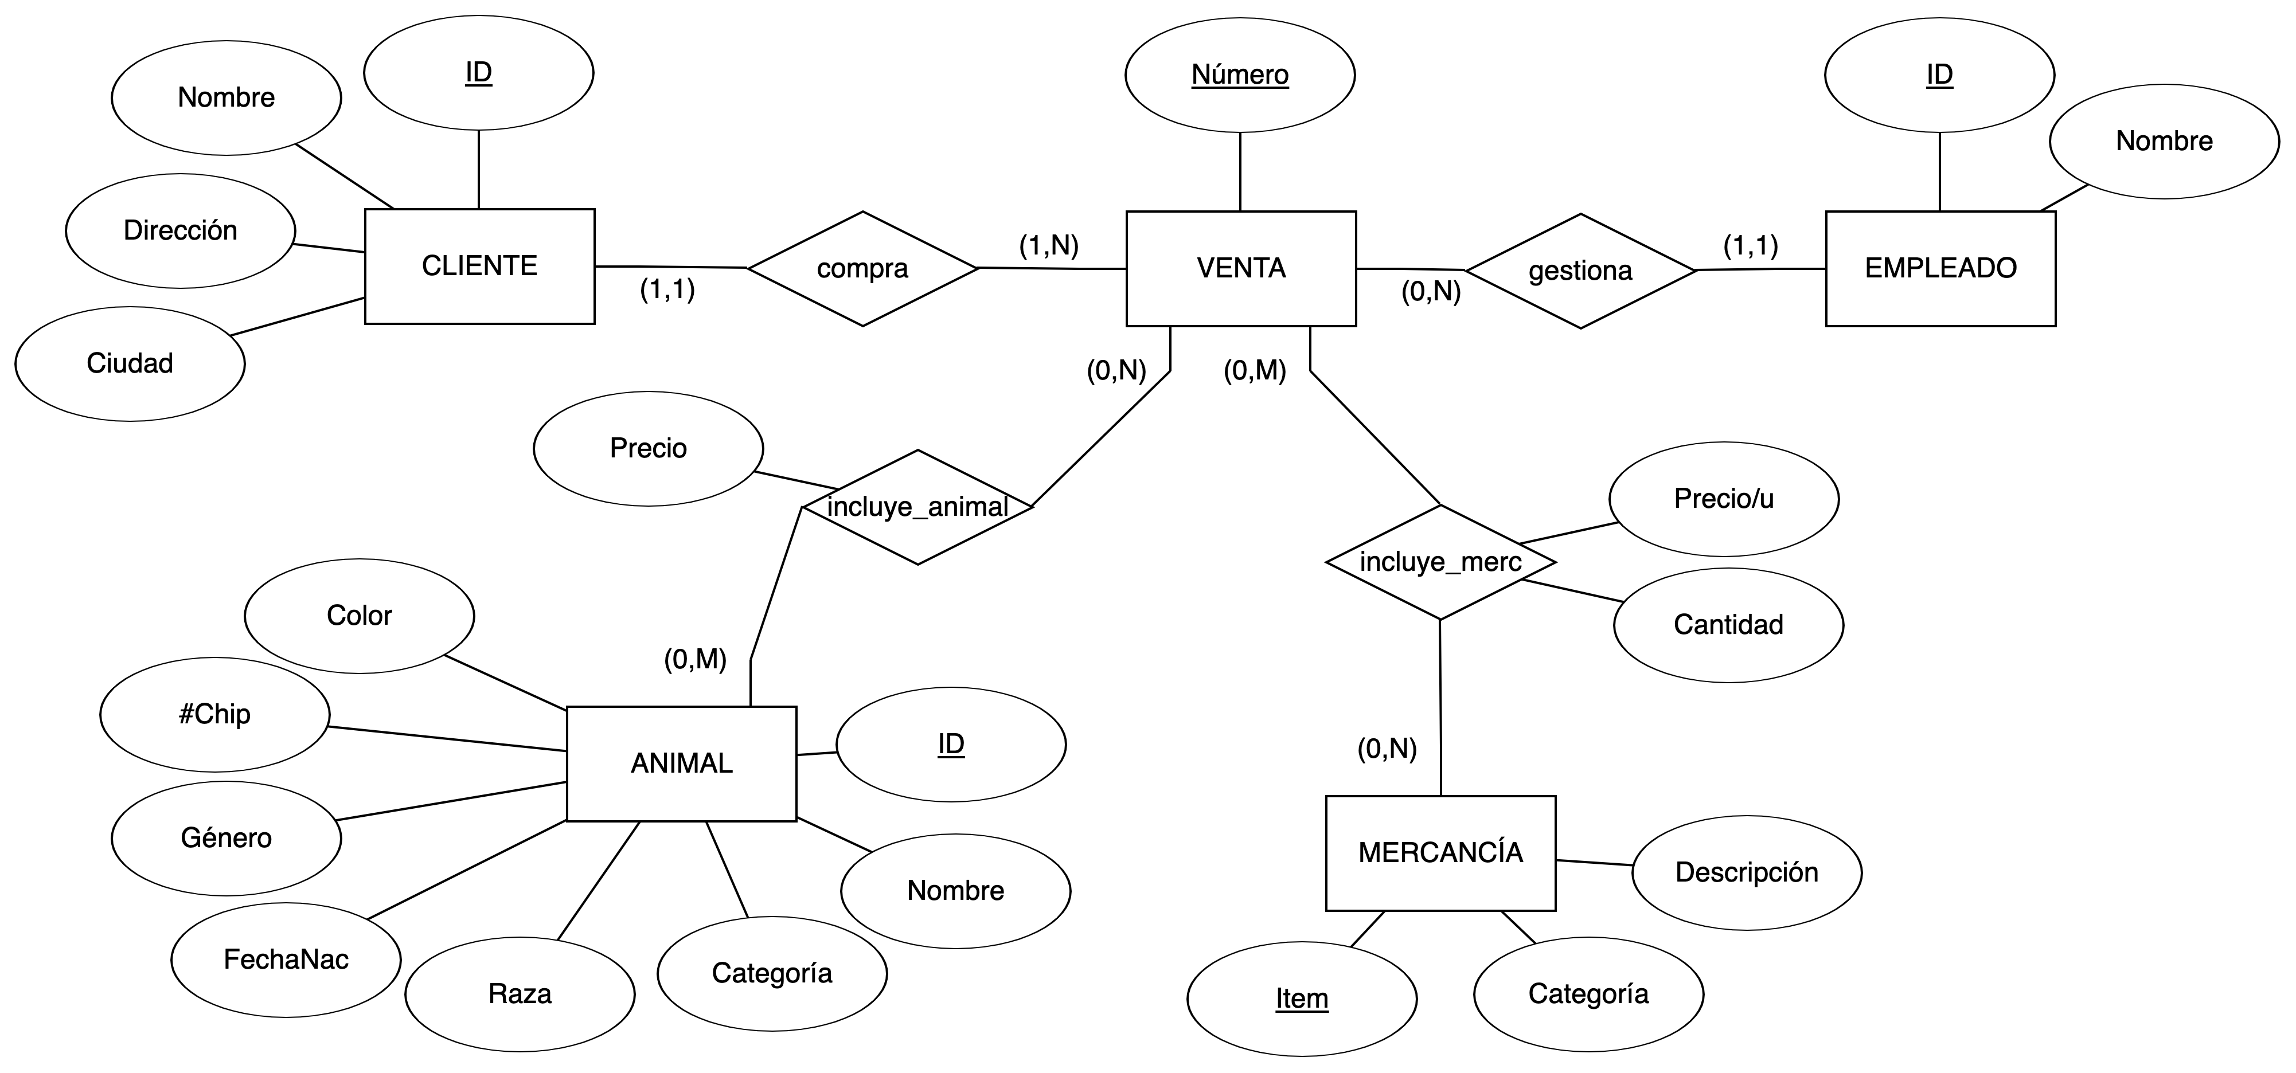
3. Tienda de mascotas

Slide 6
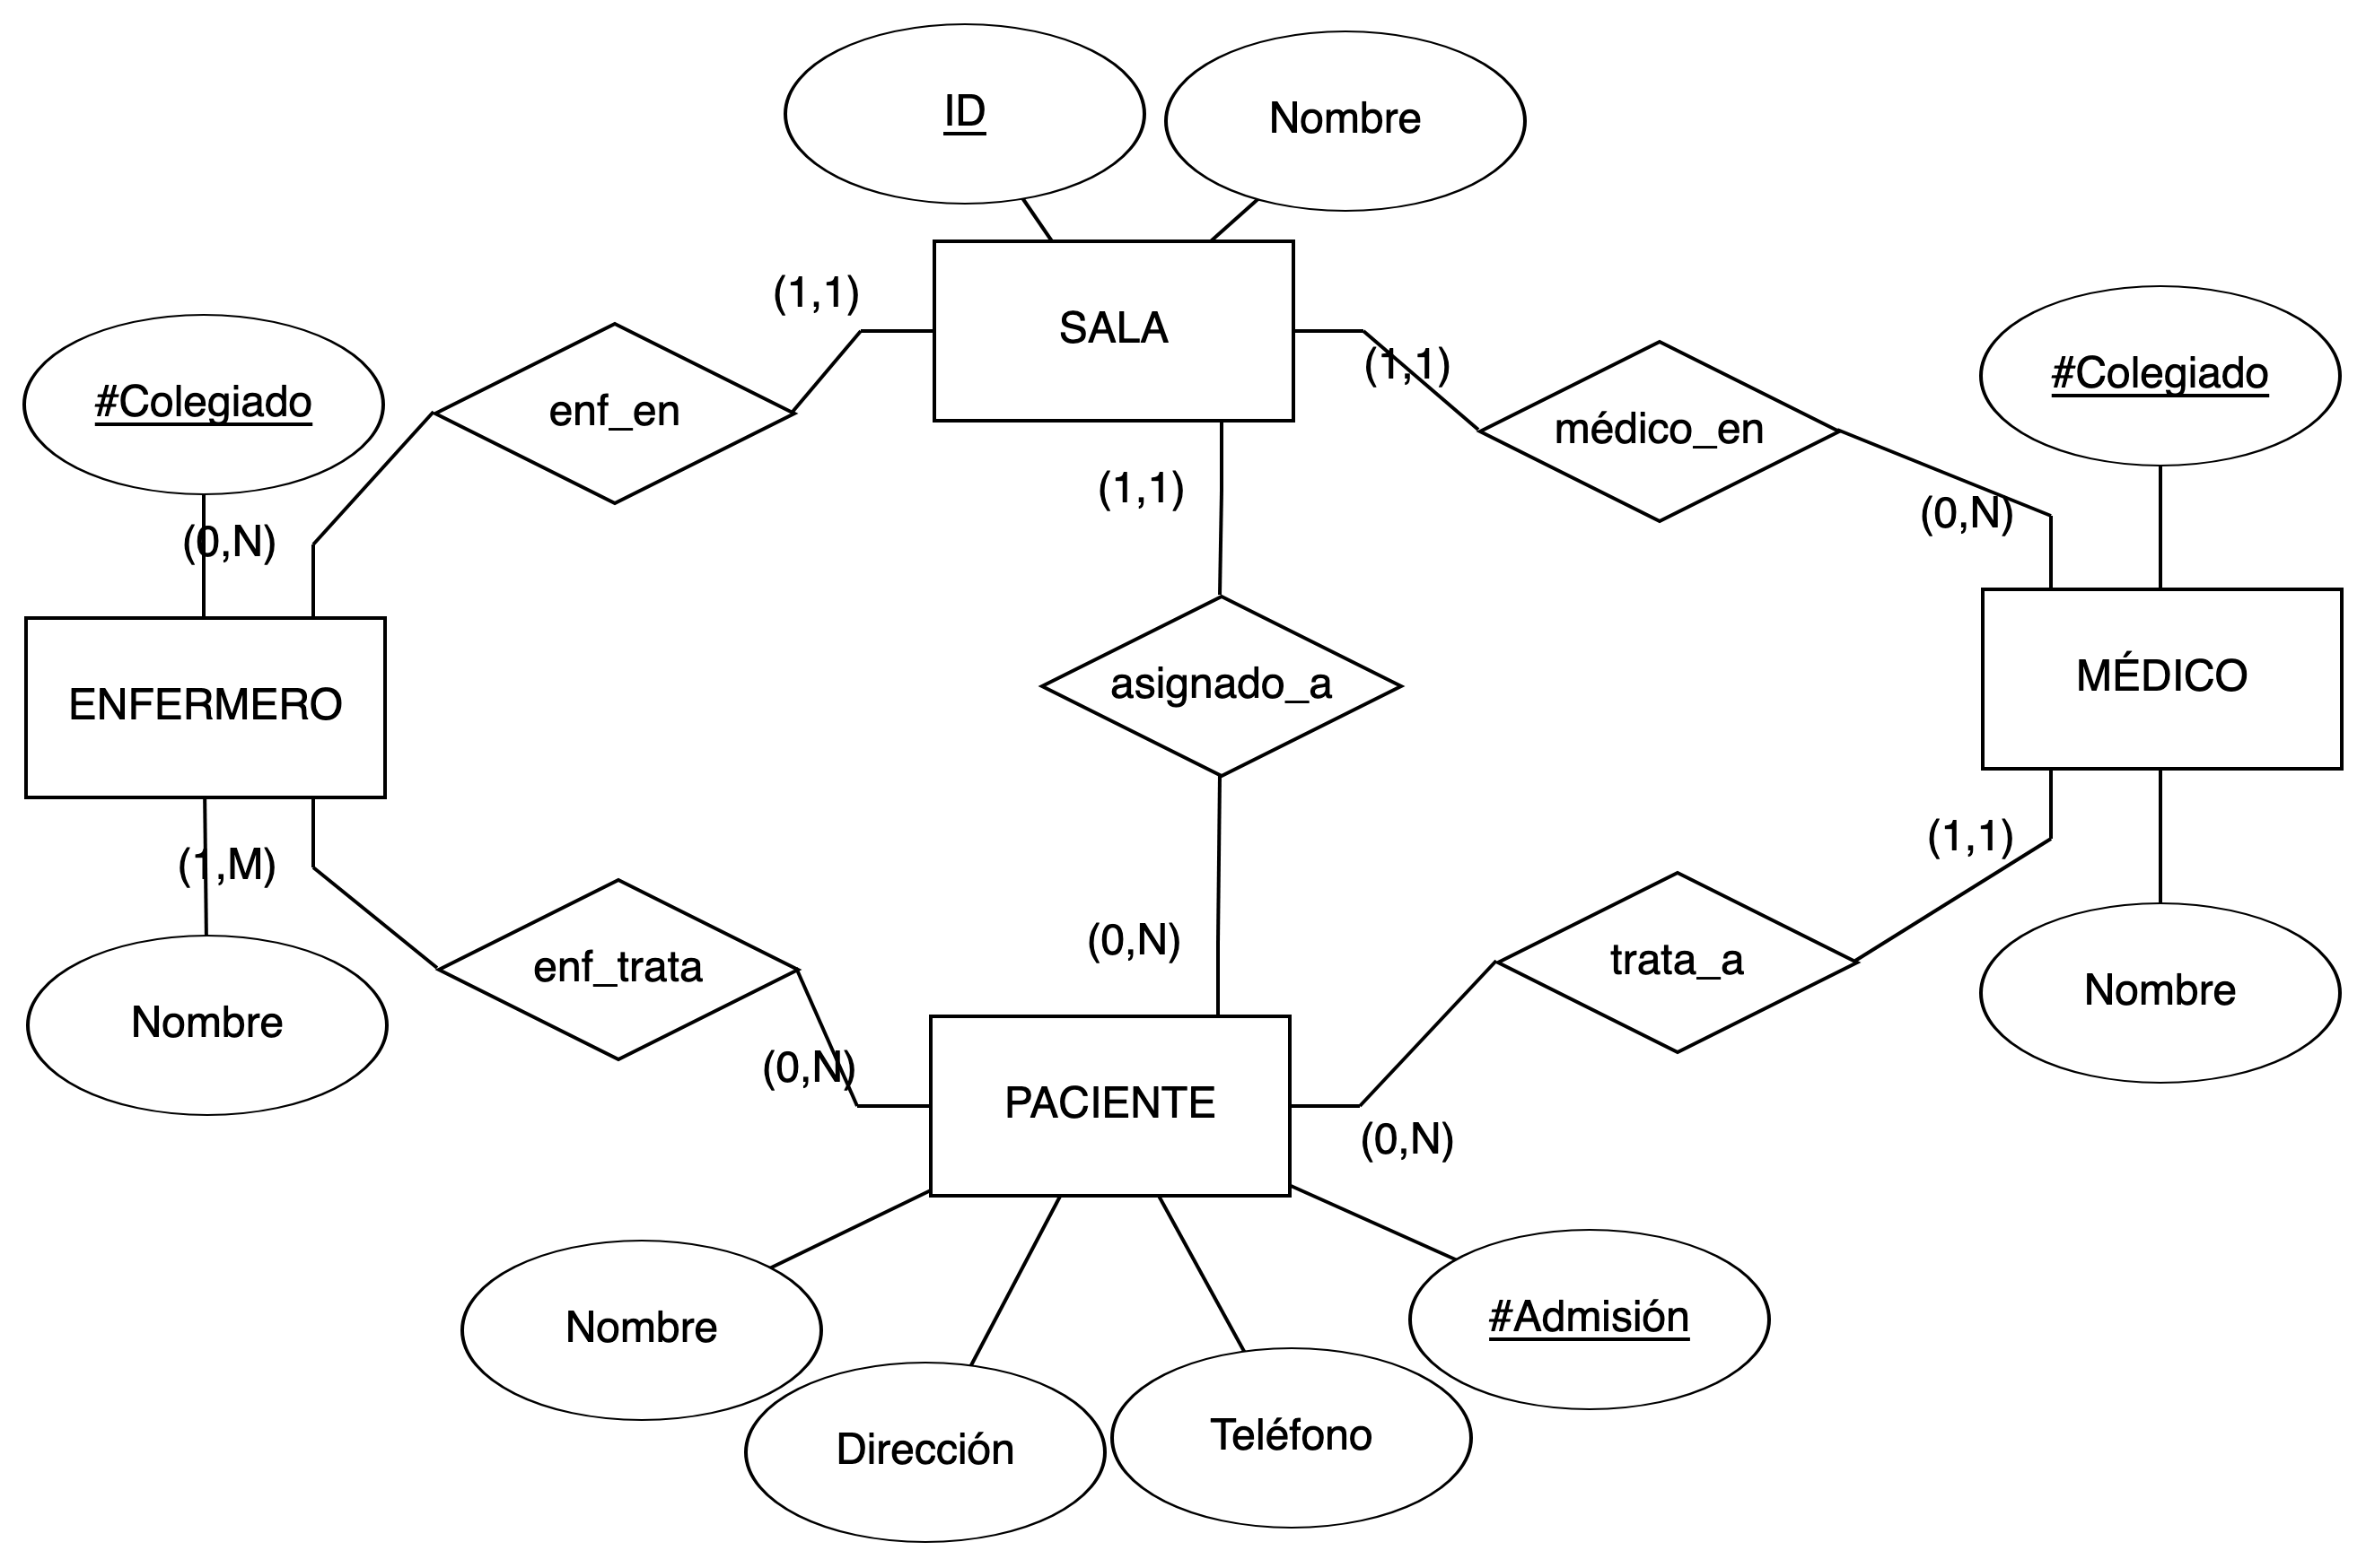
4. Hospital

Slide 7
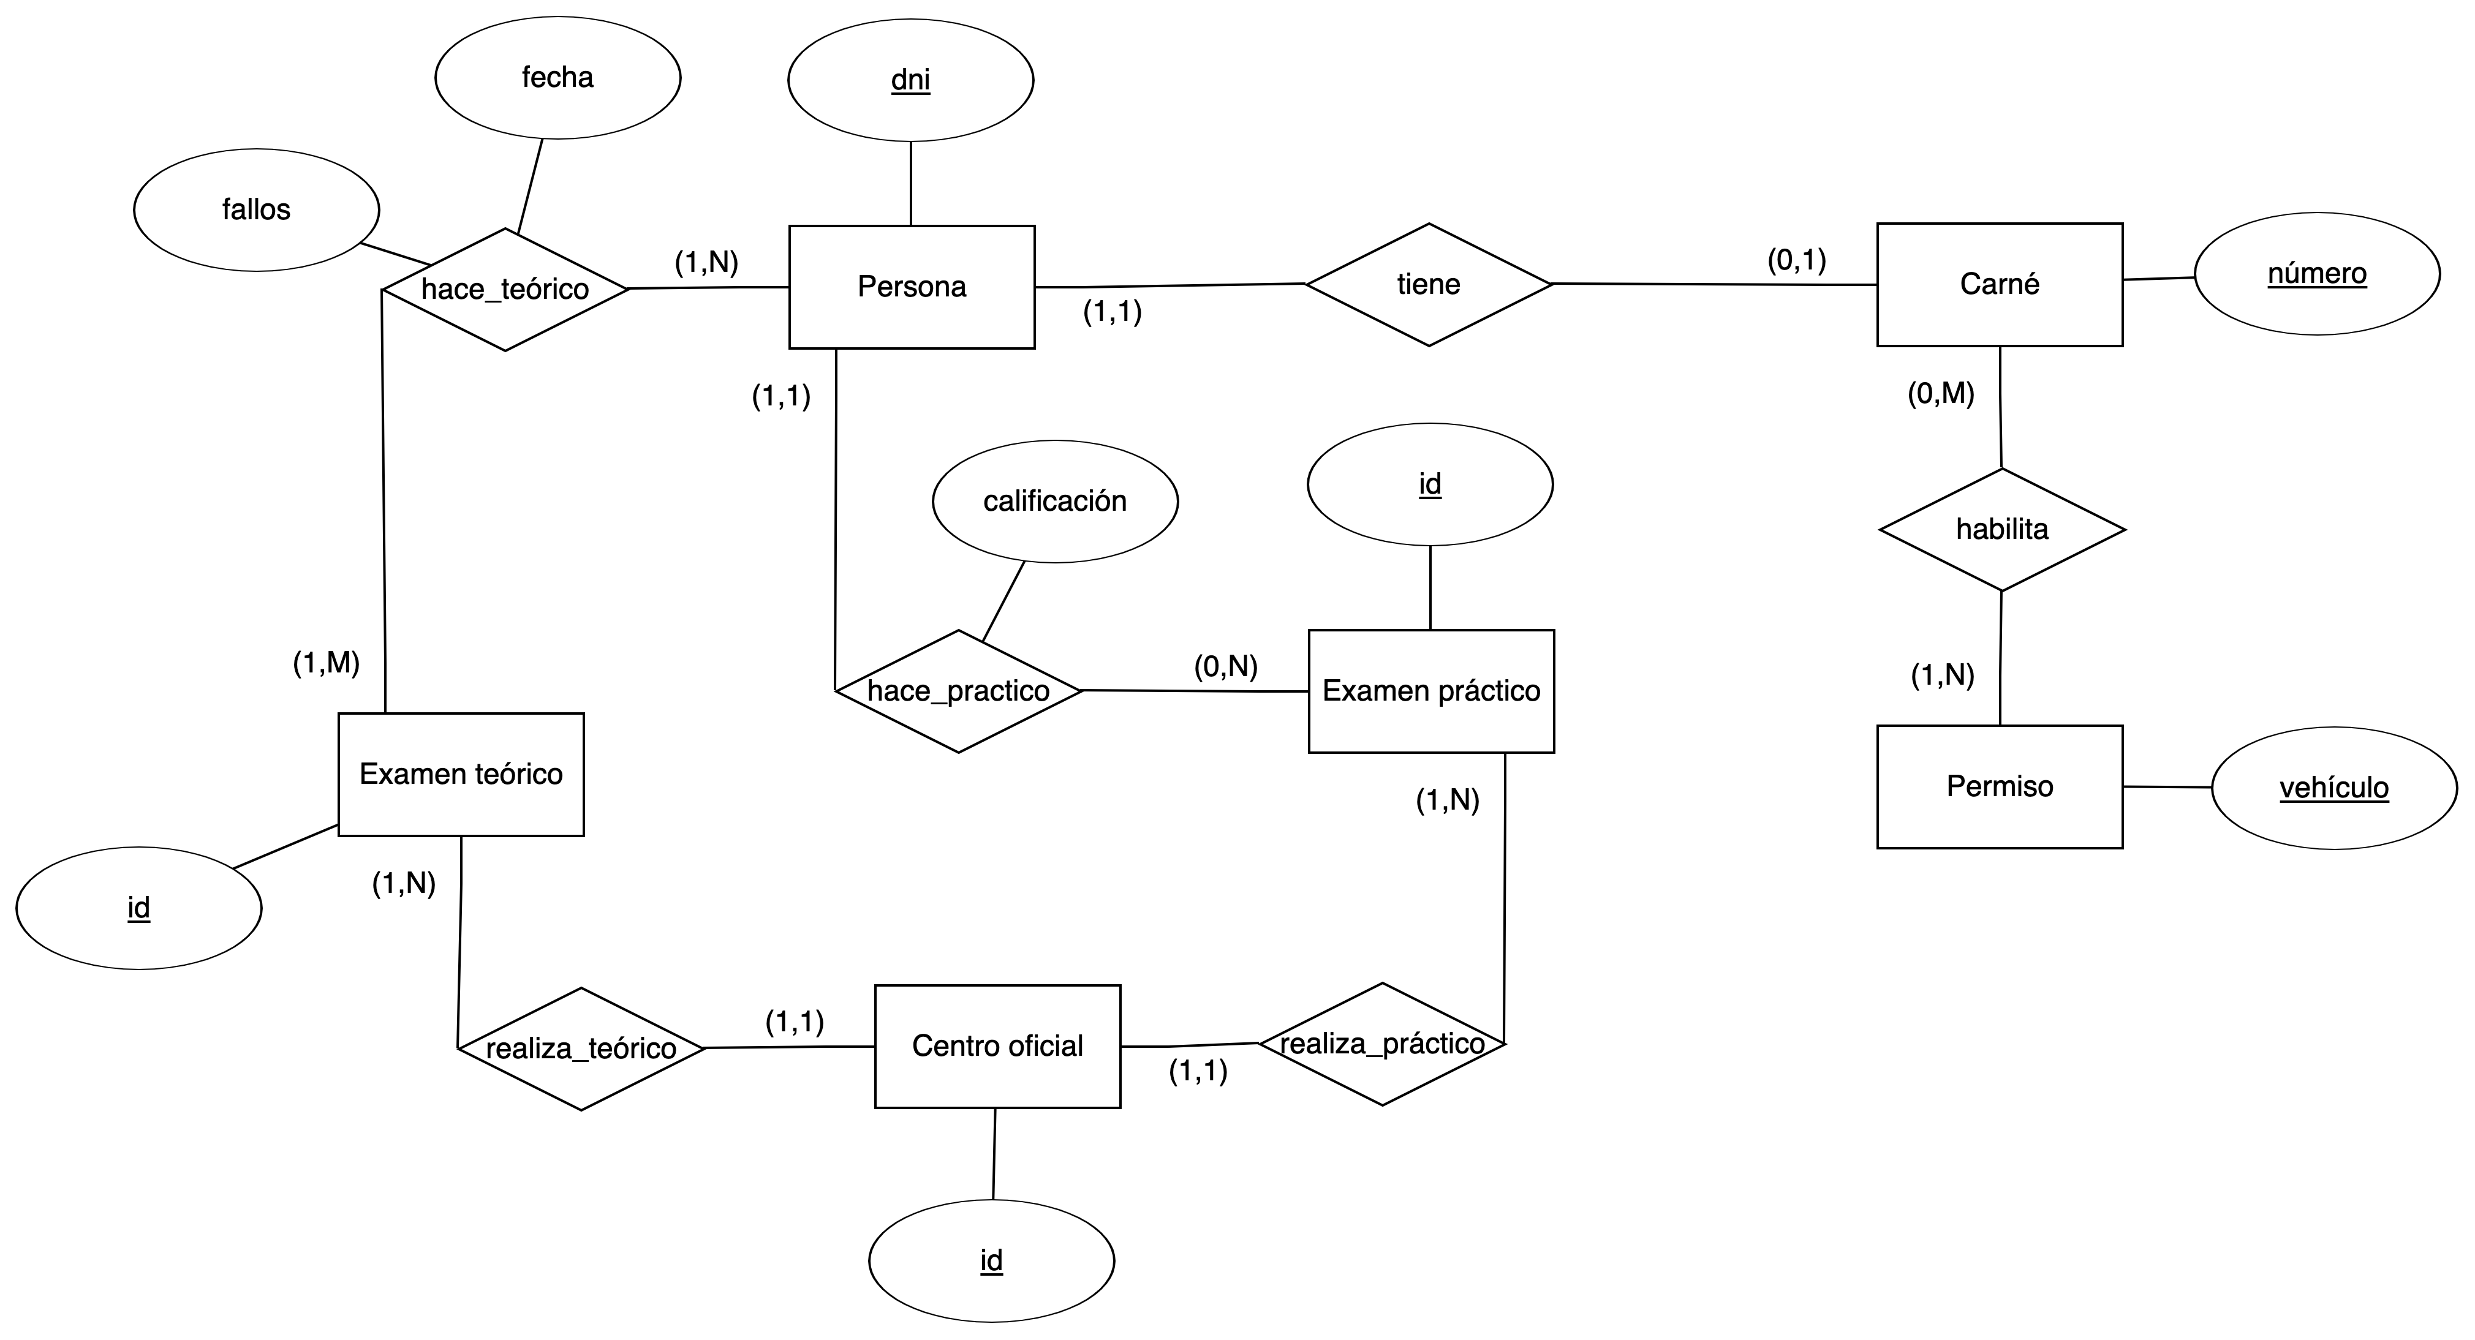
5. Permisos de circulación

Slide 8
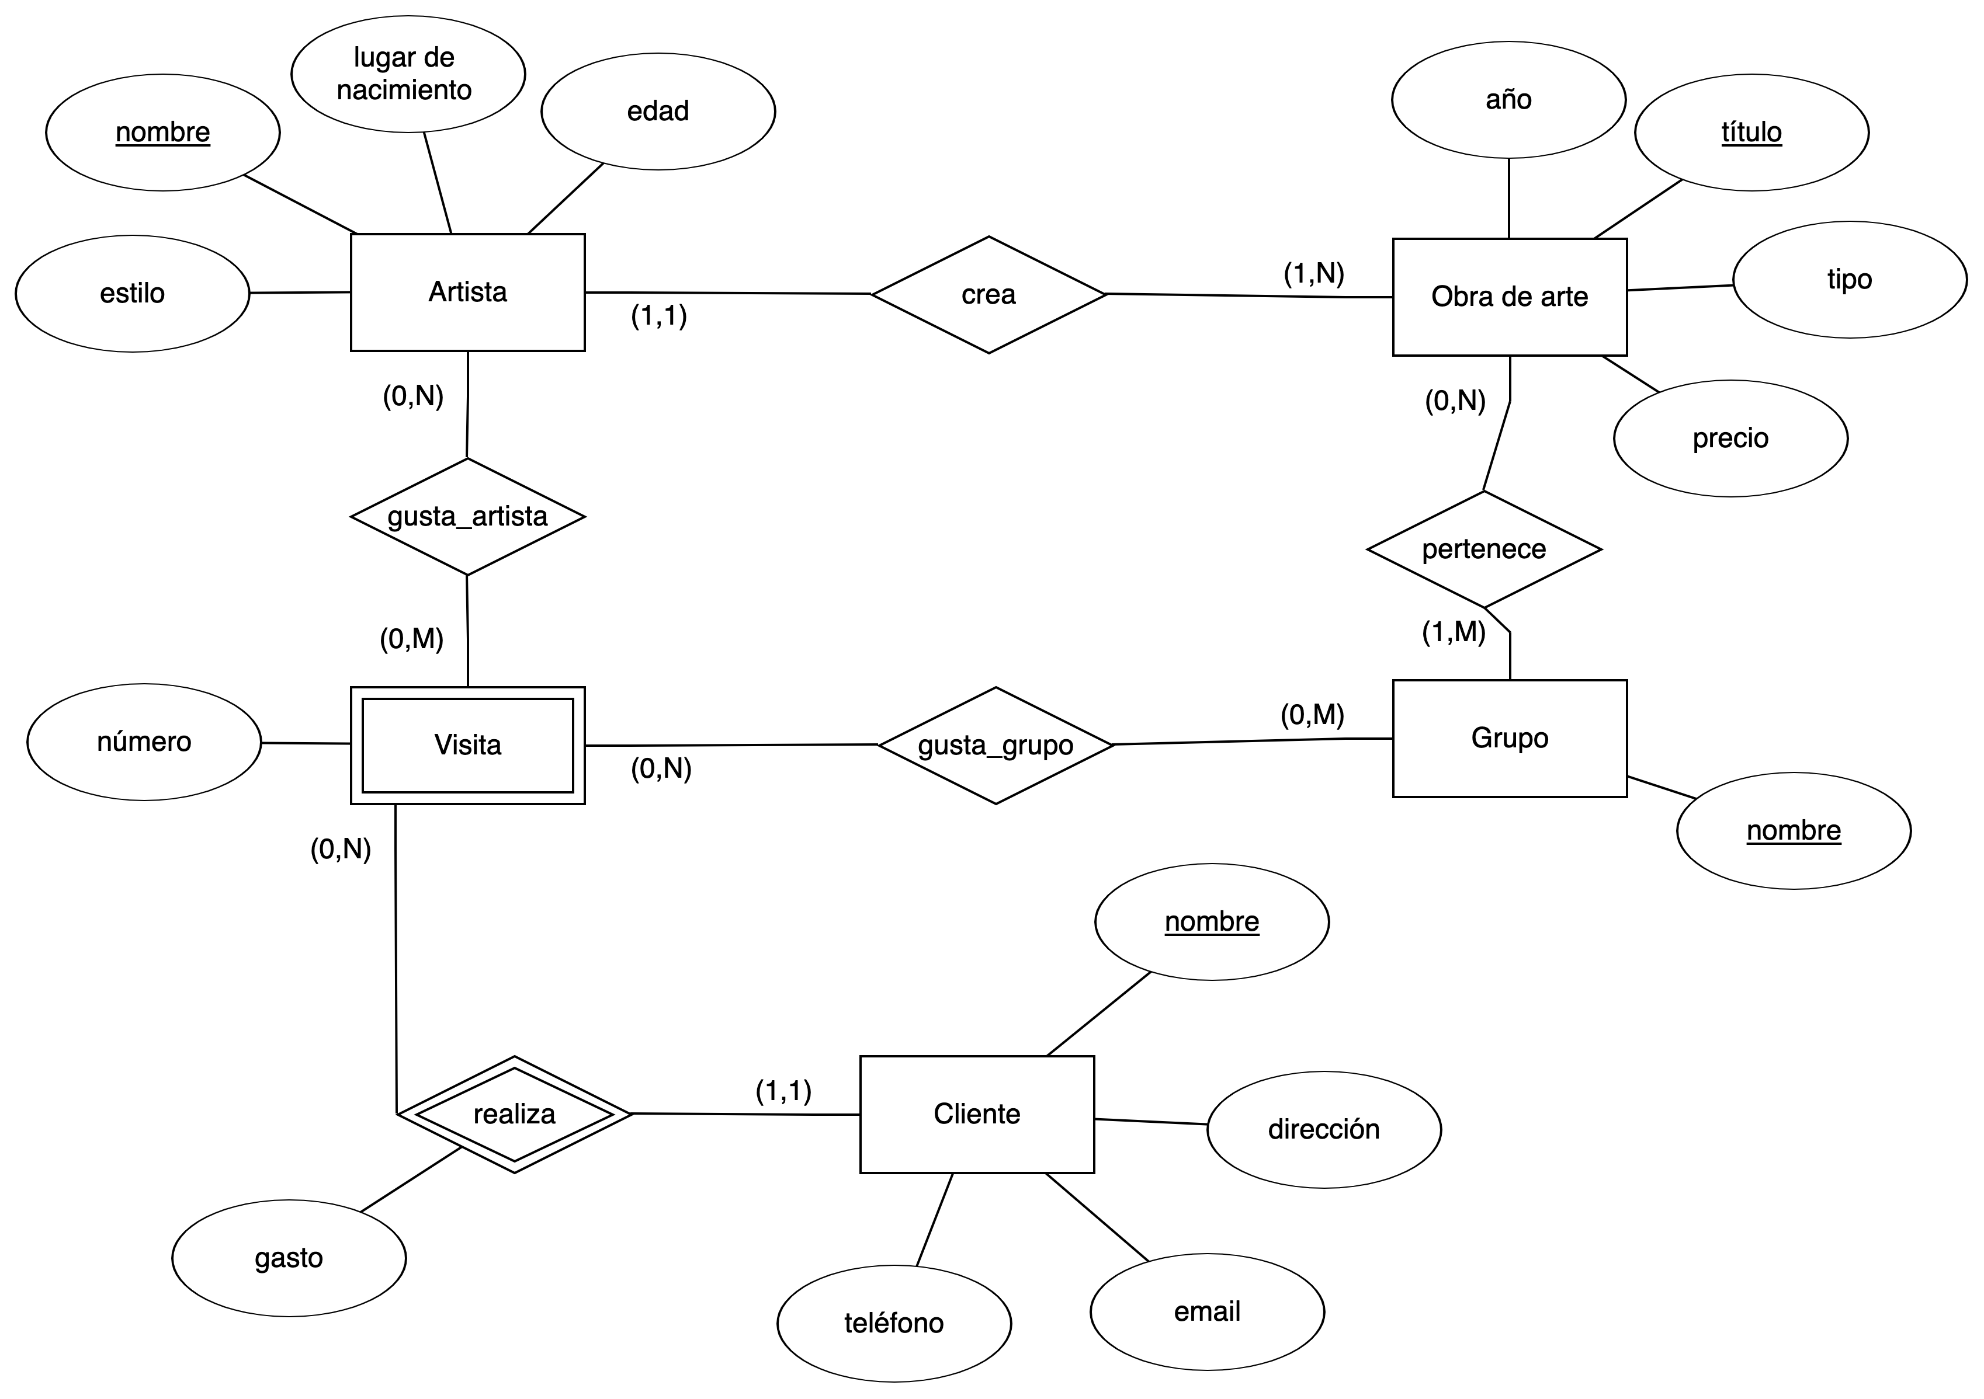
6. Galería de arte

Slide 9
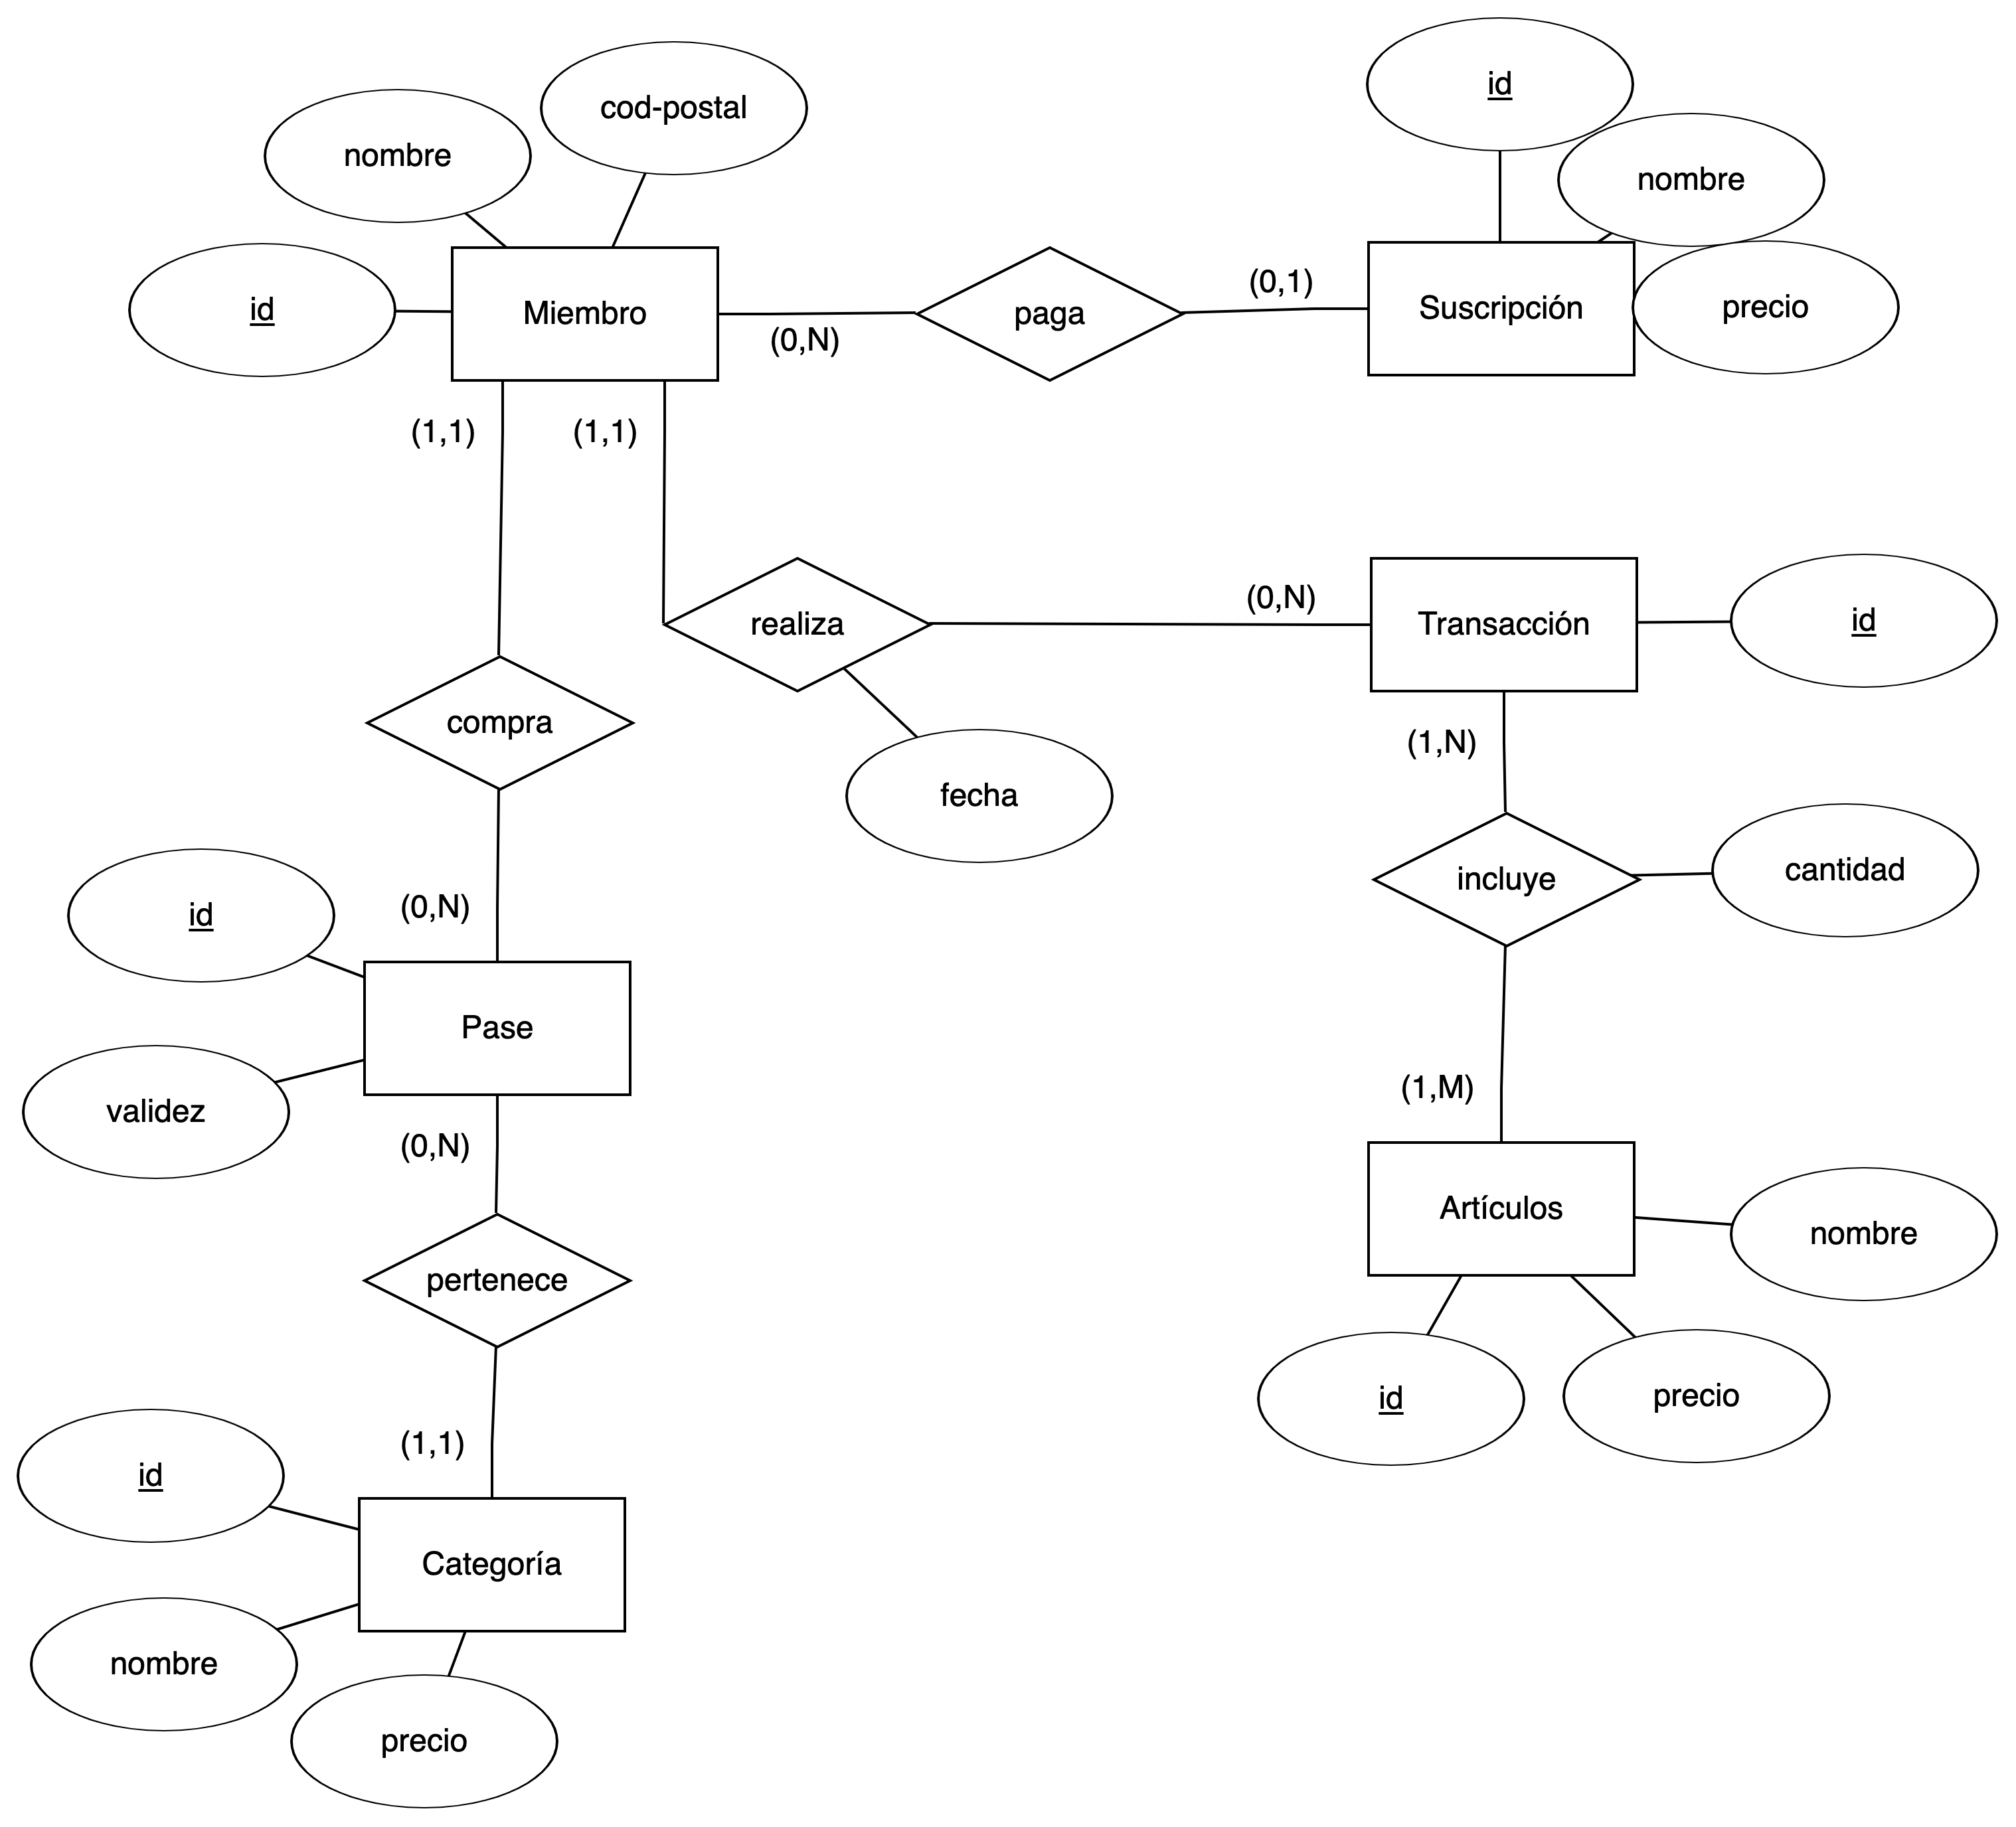
7. Gimnasio

Slide 10
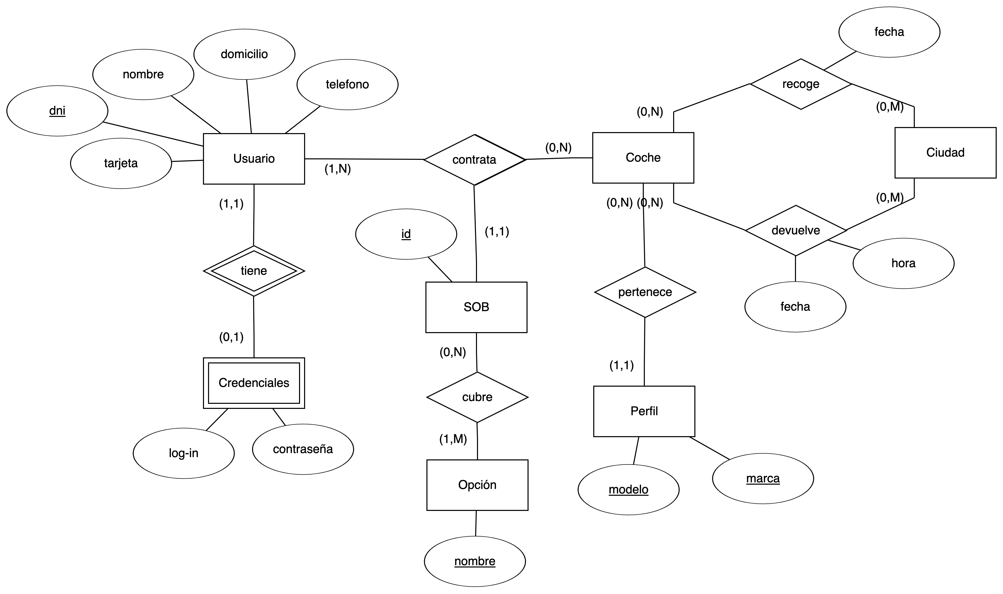
8. Alquiler de coches

Slide 11
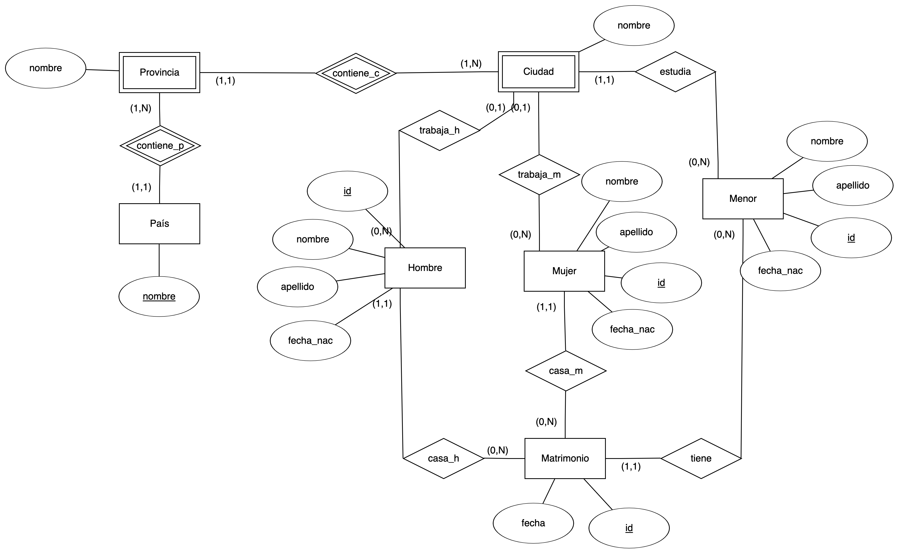
9. Censo de la Unión Europea

Slide 12
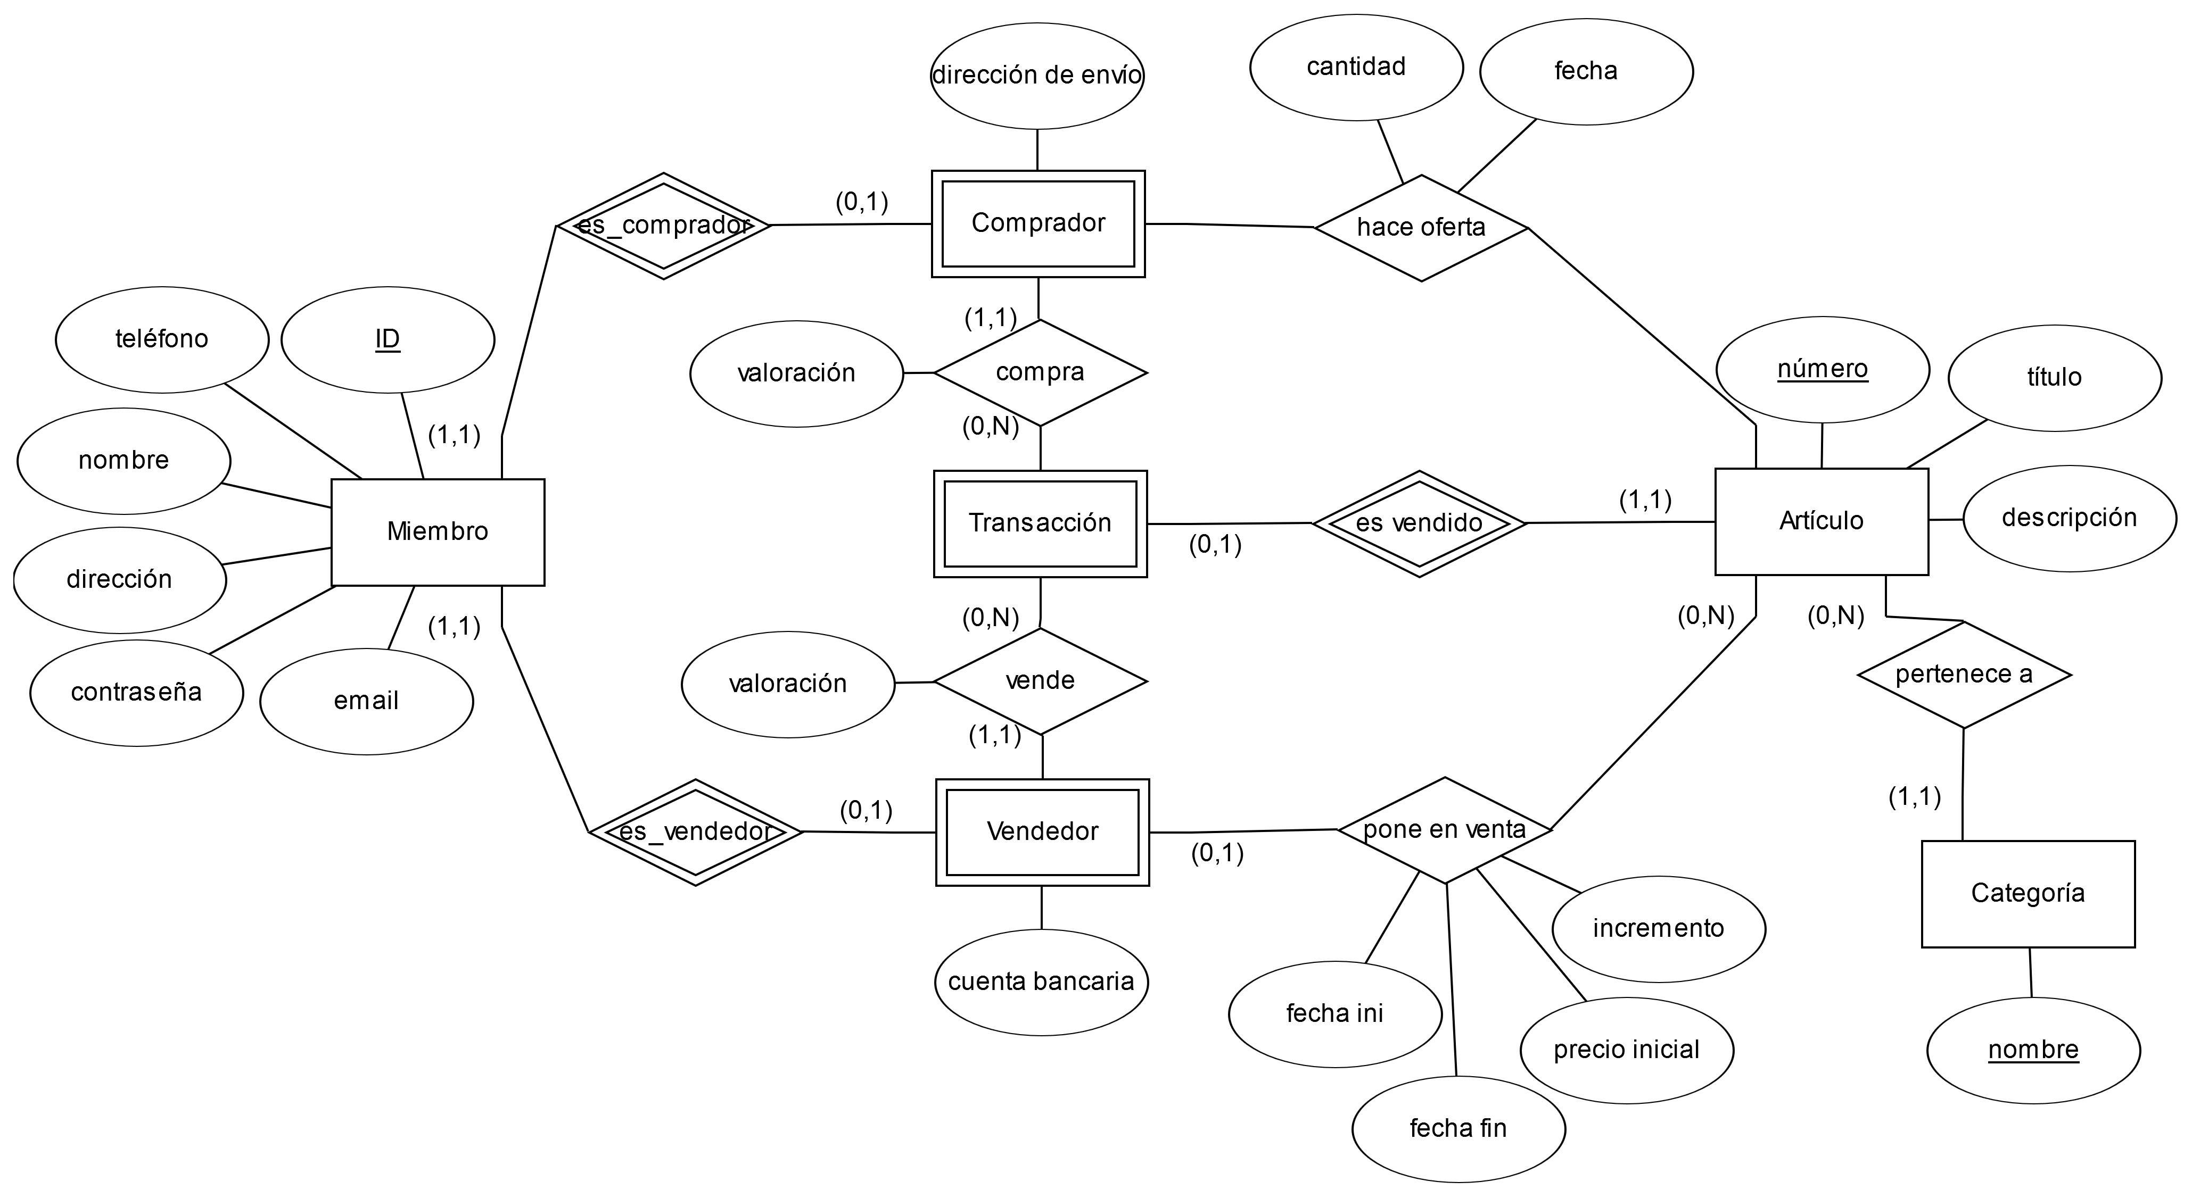
10. Subastas en línea

Slide 13
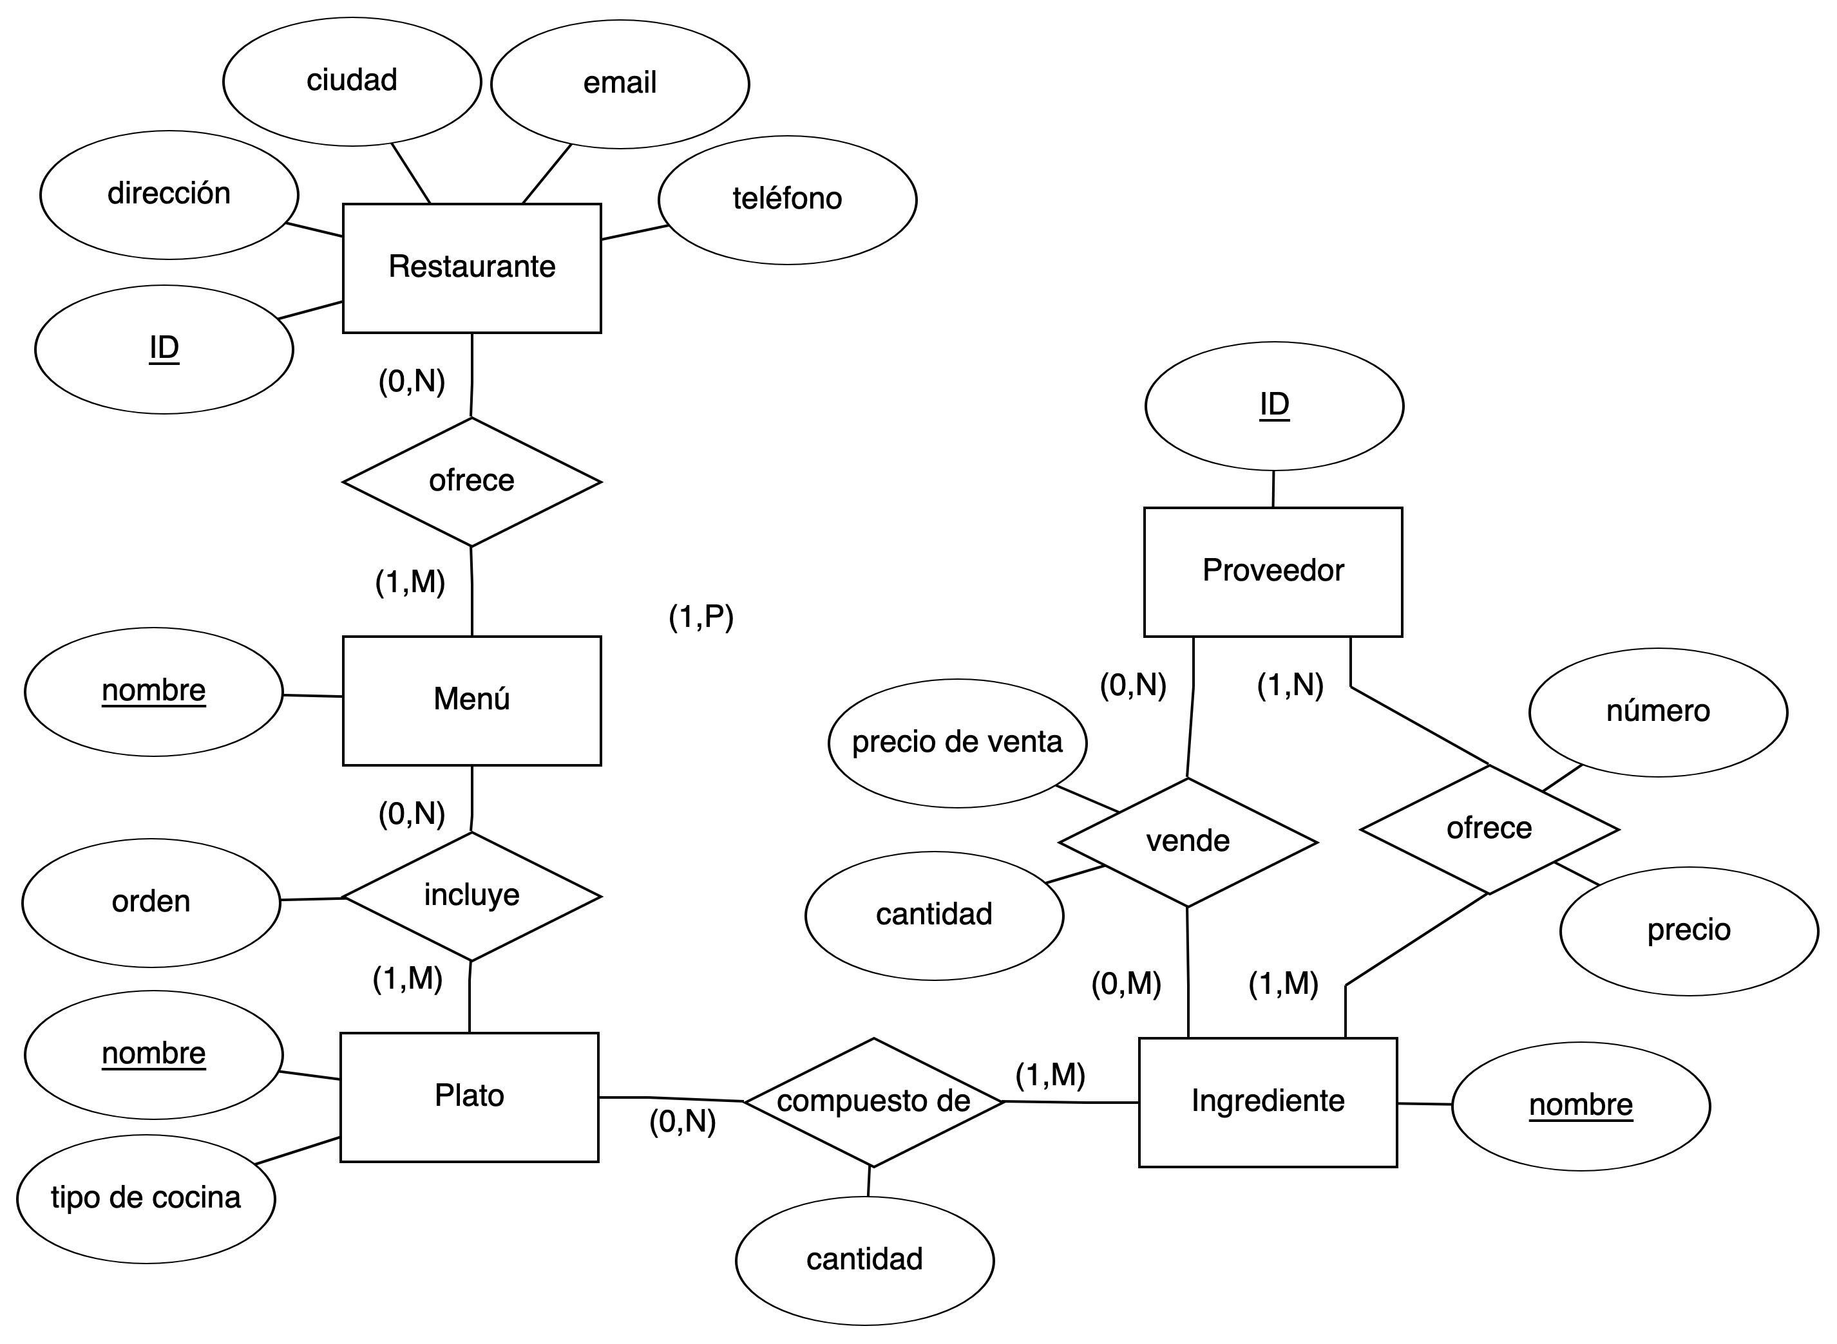
11. Cadena de restaurantes

Slide 14
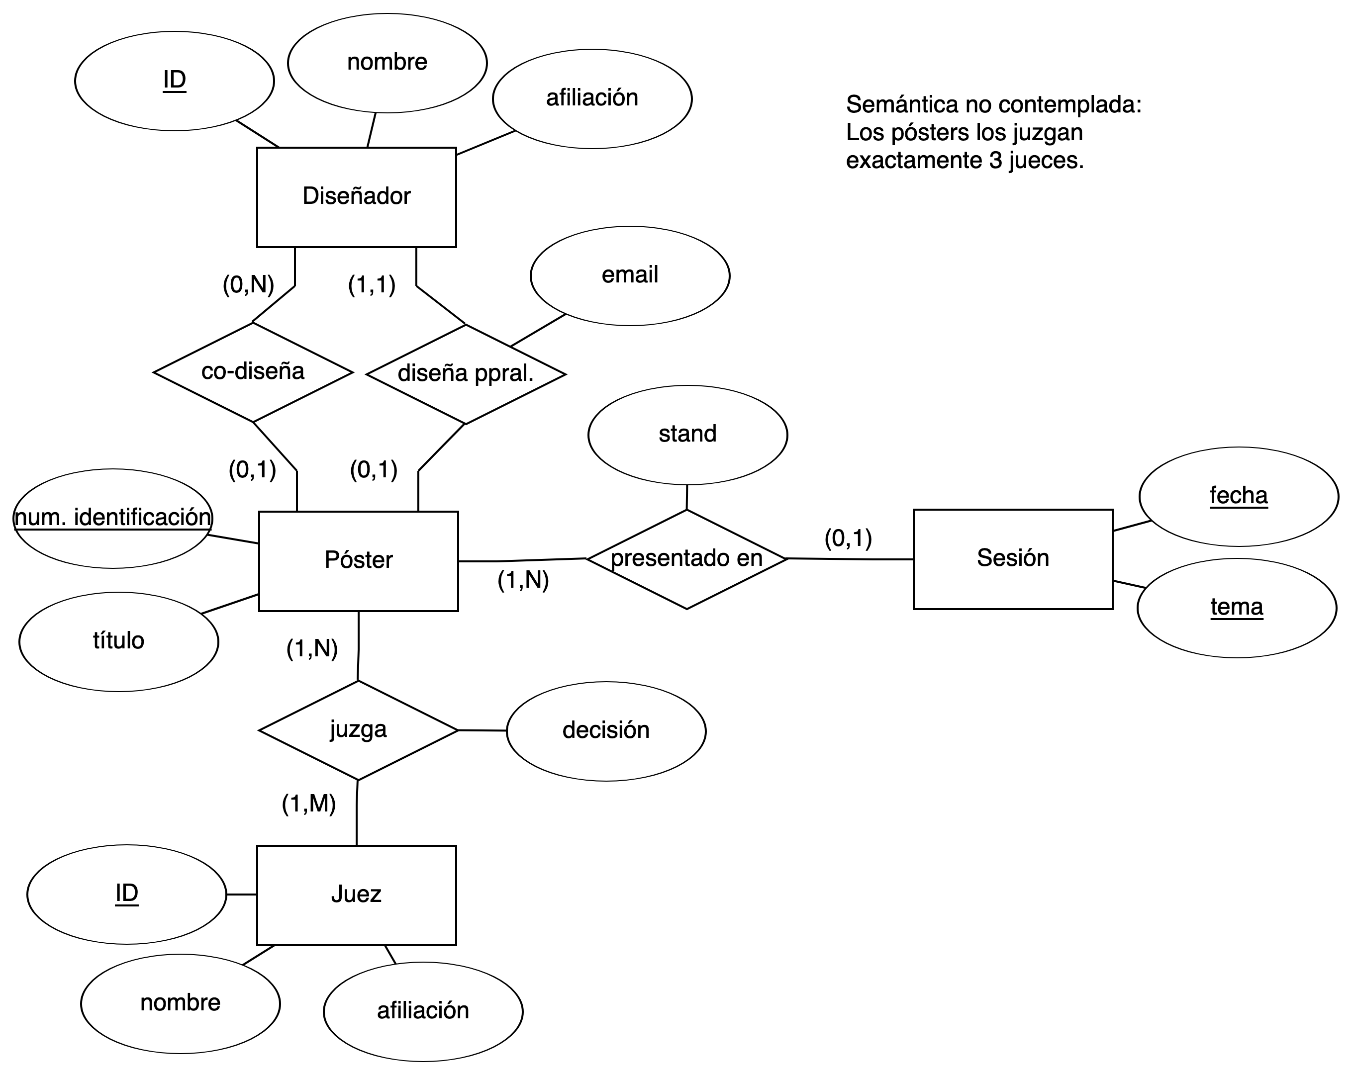
12. Exposición de pósteres

Slide 15
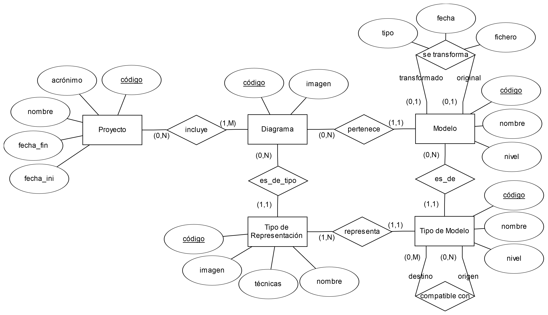
13. Desarrollo dirigido por modelos

Slide 16
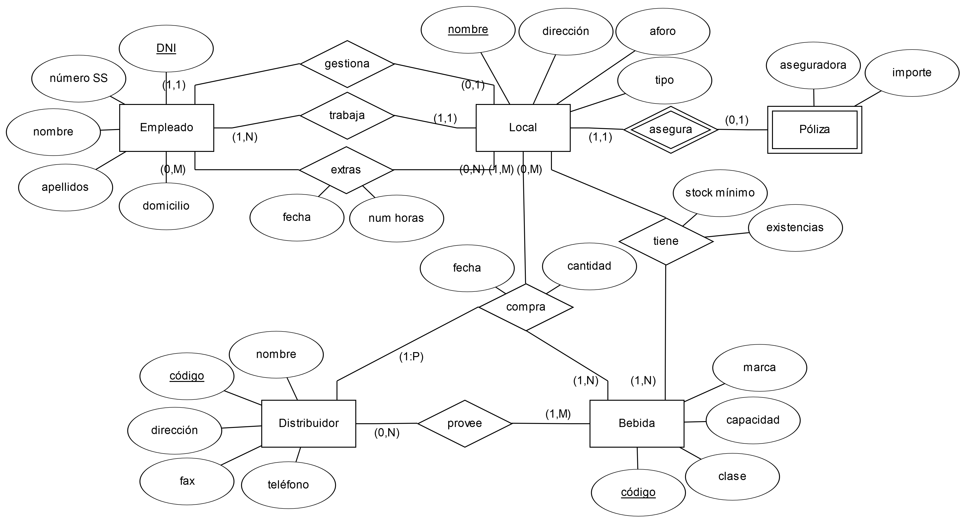
14. Gestión de locales nocturnos

Slide 17
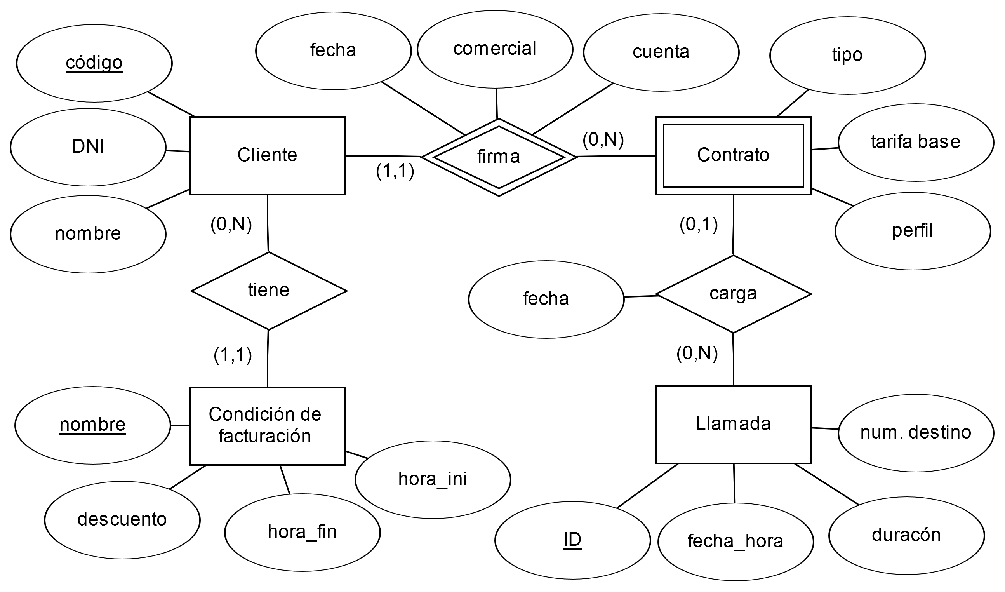
15. Empresa de telefonía

Slide 18
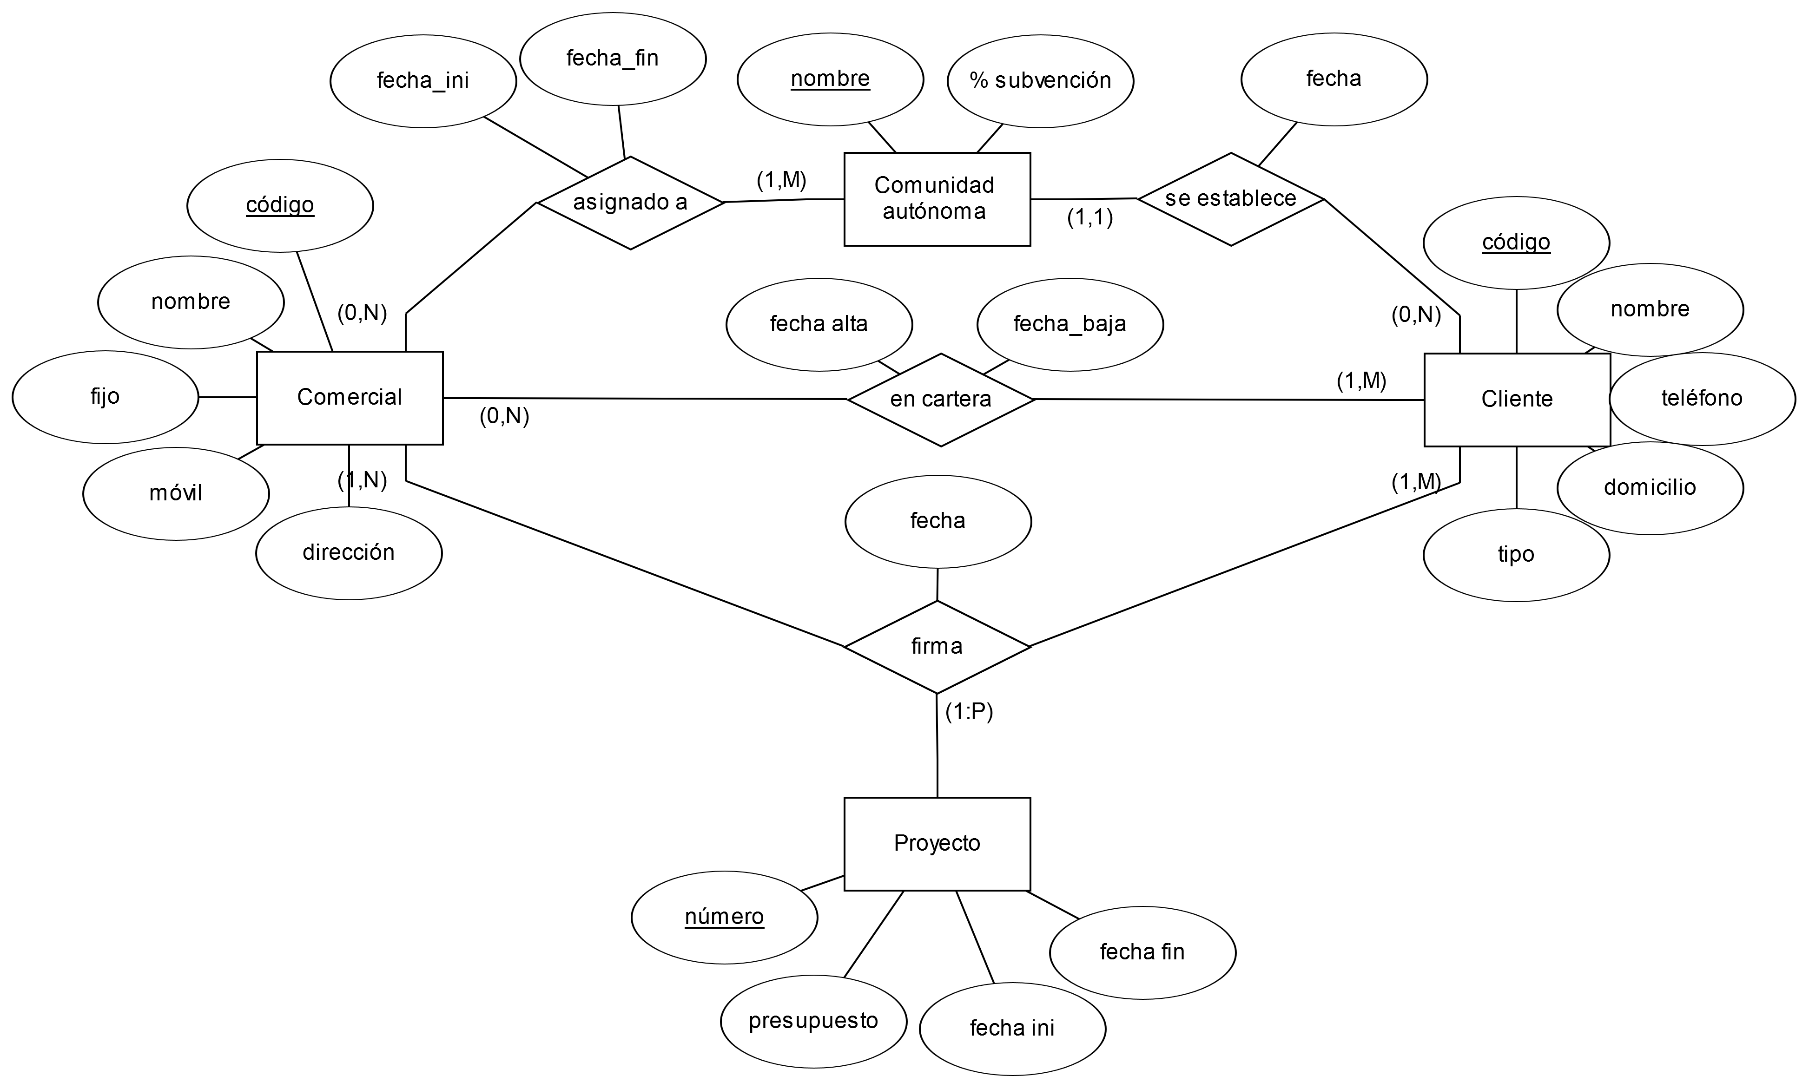
16. Gestión de proyectos y comercial

Slide 19
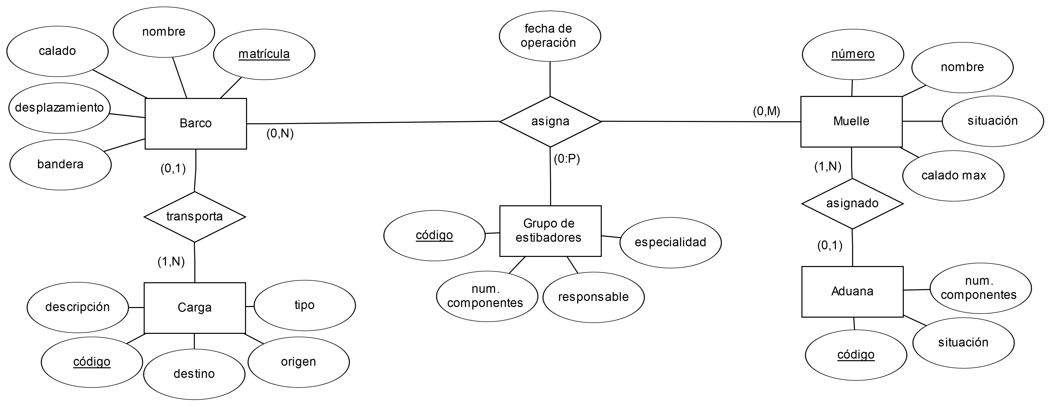
17. Puerto comercial

